Slide 1



ASOCIÁCIA PRE MLÁDEŽ, VEDU A TECHNIKU
Projekt: Centrum ďalšieho vzdelávania vedátorov
Sprostredkovateľský orgán OPĽZ – MŠVVŠ SR
ITMS2014+ kód projektu 312011D582
Môj experiment

Slide 2


Nápad

Slide 3




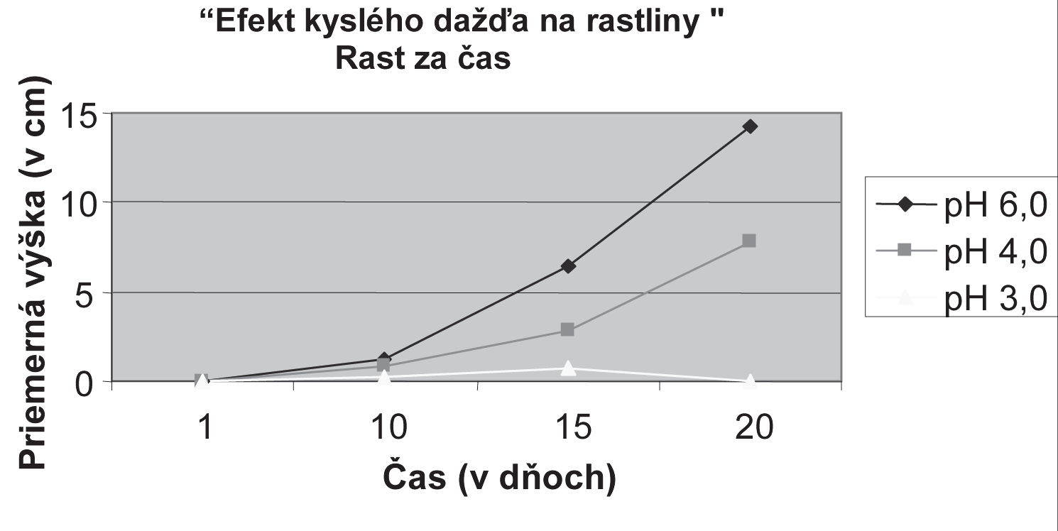
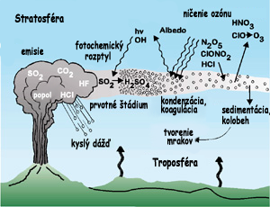

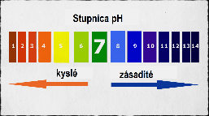
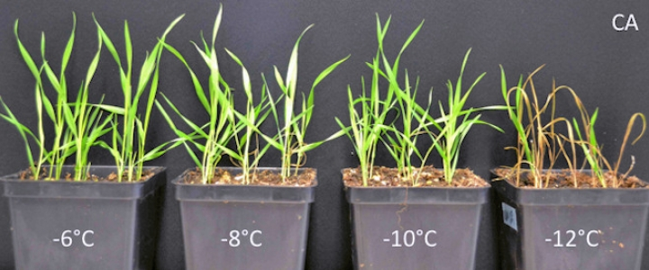







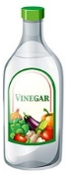






názov
cieľ
výsledky
Zber informácií
Grafy, obrázky
kontrolnej skupine: čistou vodou (pH ~7.0)
Čítal som, že kyslý dážď je pre rastliny škodlivý.
Rád pracujem v záhrade. Chcel som zistiť, ako kyslý dážď ovplyvňuje rast rastlín.
kyslej skupine: vodou z kyslého pohára (pH ~ 4.5)
veľmi kyslej skupine: vodou z veľmi kyslého pohára (pH ~ 4.0)
hypotéza
Rastliny vystavené kyslému dažďu budú rásť pomalšie.
7 ph
4,5 ph
4,0 ph
záver
materiál
postup
Rastliny, ktorým bola daná kyslá voda (pH 4.5) rástli pomalšie ako rastliny v kontrolnej skupine. Rastliny, ktorým bola daná veľmi kyslá voda (pH 4.0) rástli najpomalšie a uschli do 15. dňa.
Krok 1
Krok 2
Krok 3
Krok 4
Krok 5
Krok 6
Krok 7
Krok 8
Krok 9
Krok 10
abstrakt
Bibliografia
Kyslý dážď je vážny problém v Európe. Je to zapríčinené spaľovaním fosílneho paliva, ktoré vytvára znečistenie ovzdušia. Toto znečistenie mieša vodné výpary so slnečným žiarením v atmosfére
Ako vyhrať vedeckú súťaž pre mladých vedcov a ich rodičov Kolektív autorov: Jozef Ristvej, Gabriela Kukolová, Andrej Ferko, rok vydania

Slide 4

názov
Vplyv kyslých dažďov na rastliny

Slide 5
názov
cieľ
výsledky
Zber informácií
Grafy, obrázky
kontrolnej skupine: čistou vodou (pH ~7.0)
Čítal som, že kyslý dážď je pre rastliny škodlivý.
Rád pracujem v záhrade. Chcel som zistiť, ako kyslý dážď ovplyvňuje rast rastlín.
kyslej skupine: vodou z kyslého pohára (pH ~ 4.5)
veľmi kyslej skupine: vodou z veľmi kyslého pohára (pH ~ 4.0)
hypotéza
Rastliny vystavené kyslému dažďu budú rásť pomalšie.
7 ph
4,5 ph
4,0 ph
záver
materiál
postup
Rastliny, ktorým bola daná kyslá voda (pH 4.5) rástli pomalšie ako rastliny v kontrolnej skupine. Rastliny, ktorým bola daná veľmi kyslá voda (pH 4.0) rástli najpomalšie a uschli do 15. dňa.
Krok 1
Krok 2
Krok 3
Krok 4
Krok 5
Krok 6
Krok 7
Krok 8
Krok 9
Krok 10
abstrakt
Bibliografia
Kyslý dážď je vážny problém v Európe. Je to zapríčinené spaľovaním fosílneho paliva, ktoré vytvára znečistenie ovzdušia. Toto znečistenie mieša vodné výpary so slnečným žiarením v atmosfére
Ako vyhrať vedeckú súťaž pre mladých vedcov a ich rodičov Kolektív autorov: Jozef Ristvej, Gabriela Kukolová, Andrej Ferko, rok vydania

Slide 6




cieľ
Čítal som, že kyslý dážď je pre rastliny škodlivý.
Rád pracujem v záhrade. Chcel som zistiť, ako kyslý dážď ovplyvňuje rast rastlín.
Nápad

Slide 7
názov
cieľ
výsledky
Zber informácií
Grafy, obrázky
kontrolnej skupine: čistou vodou (pH ~7.0)
Čítal som, že kyslý dážď je pre rastliny škodlivý.
Rád pracujem v záhrade. Chcel som zistiť, ako kyslý dážď ovplyvňuje rast rastlín.
kyslej skupine: vodou z kyslého pohára (pH ~ 4.5)
veľmi kyslej skupine: vodou z veľmi kyslého pohára (pH ~ 4.0)
hypotéza
Rastliny vystavené kyslému dažďu budú rásť pomalšie.
7 ph
4,5 ph
4,0 ph
záver
materiál
postup
Rastliny, ktorým bola daná kyslá voda (pH 4.5) rástli pomalšie ako rastliny v kontrolnej skupine. Rastliny, ktorým bola daná veľmi kyslá voda (pH 4.0) rástli najpomalšie a uschli do 15. dňa.
Krok 1
Krok 2
Krok 3
Krok 4
Krok 5
Krok 6
Krok 7
Krok 8
Krok 9
Krok 10
abstrakt
Bibliografia
Kyslý dážď je vážny problém v Európe. Je to zapríčinené spaľovaním fosílneho paliva, ktoré vytvára znečistenie ovzdušia. Toto znečistenie mieša vodné výpary so slnečným žiarením v atmosfére
Ako vyhrať vedeckú súťaž pre mladých vedcov a ich rodičov Kolektív autorov: Jozef Ristvej, Gabriela Kukolová, Andrej Ferko, rok vydania

Slide 8

hypotéza
Rastliny vystavené kyslému dažďu budú rásť pomalšie.
Nápad

Slide 9
názov
cieľ
výsledky
Zber informácií
Grafy, obrázky
kontrolnej skupine: čistou vodou (pH ~7.0)
Čítal som, že kyslý dážď je pre rastliny škodlivý.
Rád pracujem v záhrade. Chcel som zistiť, ako kyslý dážď ovplyvňuje rast rastlín.
kyslej skupine: vodou z kyslého pohára (pH ~ 4.5)
veľmi kyslej skupine: vodou z veľmi kyslého pohára (pH ~ 4.0)
hypotéza
Rastliny vystavené kyslému dažďu budú rásť pomalšie.
7 ph
4,5 ph
4,0 ph
záver
materiál
postup
Rastliny, ktorým bola daná kyslá voda (pH 4.5) rástli pomalšie ako rastliny v kontrolnej skupine. Rastliny, ktorým bola daná veľmi kyslá voda (pH 4.0) rástli najpomalšie a uschli do 15. dňa.
Krok 1
Krok 2
Krok 3
Krok 4
Krok 5
Krok 6
Krok 7
Krok 8
Krok 9
Krok 10
abstrakt
Bibliografia
Kyslý dážď je vážny problém v Európe. Je to zapríčinené spaľovaním fosílneho paliva, ktoré vytvára znečistenie ovzdušia. Toto znečistenie mieša vodné výpary so slnečným žiarením v atmosfére
Ako vyhrať vedeckú súťaž pre mladých vedcov a ich rodičov Kolektív autorov: Jozef Ristvej, Gabriela Kukolová, Andrej Ferko, rok vydania

Slide 10
abstrakt
Kyslý dážď je vážny problém v Európe. Je to zapríčinené spaľovaním fosílneho paliva, ktoré vytvára znečistenie ovzdušia. Toto znečistenie mieša vodné výpary so slnečným žiarením v atmosfére a padá na zem vo forme dažďa alebo iných zrážok. Účelom projektu bolo určiť vplyv kyslého dažďa na rastliny. Predpokladal som, že keby boli rastliny vystavené kyslému dažďu, rástli by pomalšie. Deväť sadeníc vyrástlo zo semienok. Tri boli polievané čistou vodou a slúžili ako kontrolné. Tri boli polievané kyslou vodou (pH 4.5) a trom bola daná veľmi kyslá voda (pH 4.0). Rast rastlín bol pozorovaný každý piaty deň po dobu 20 dní. Rastliny polievané kyslou vodou rástli pomalšie ako kontrolné. Rastliny polievané veľmi kyslou vodou rástli najpomalšie a na 15. deň uschli. Týmto bola hypotéza potvrdená.
Nápad

Slide 11
názov
cieľ
výsledky
Zber informácií
Grafy, obrázky
kontrolnej skupine: čistou vodou (pH ~7.0)
Čítal som, že kyslý dážď je pre rastliny škodlivý.
Rád pracujem v záhrade. Chcel som zistiť, ako kyslý dážď ovplyvňuje rast rastlín.
kyslej skupine: vodou z kyslého pohára (pH ~ 4.5)
veľmi kyslej skupine: vodou z veľmi kyslého pohára (pH ~ 4.0)
hypotéza
Rastliny vystavené kyslému dažďu budú rásť pomalšie.
7 ph
4,5 ph
4,0 ph
záver
materiál
postup
Rastliny, ktorým bola daná kyslá voda (pH 4.5) rástli pomalšie ako rastliny v kontrolnej skupine. Rastliny, ktorým bola daná veľmi kyslá voda (pH 4.0) rástli najpomalšie a uschli do 15. dňa.
Krok 1
Krok 2
Krok 3
Krok 4
Krok 5
Krok 6
Krok 7
Krok 8
Krok 9
Krok 10
abstrakt
Bibliografia
Kyslý dážď je vážny problém v Európe. Je to zapríčinené spaľovaním fosílneho paliva, ktoré vytvára znečistenie ovzdušia. Toto znečistenie mieša vodné výpary so slnečným žiarením v atmosfére
Ako vyhrať vedeckú súťaž pre mladých vedcov a ich rodičov Kolektív autorov: Jozef Ristvej, Gabriela Kukolová, Andrej Ferko, rok vydania

Slide 12



zber informácií
Polial som rastliny v:
kontrolnej skupine: (pH ~7.0)
Pozorovanie
Urobil som kvantitatívne a kvalitatívne pozorovanie.
Zasadil som deväť semienok nechtíka lekárskeho.
Každých päť dní som meral a zaznamenával výšku, farbu, veľkosti stebla a listov každej rastliny.
Výsledky som upravil do grafu.
kyslej skupine: (pH ~ 4.5)
veľmi kyslej skupine: (pH ~ 4.0)

Slide 13
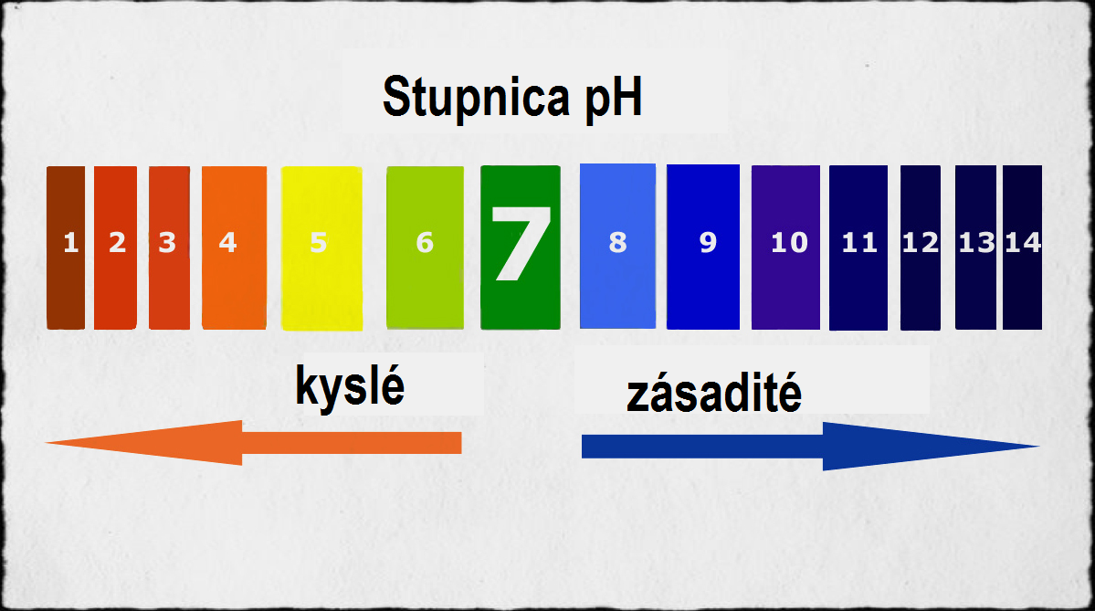
Grafy, obrázky
Pozorovanie
pH 7,0
pH 4,5
pH 4,0
7 ph
4,5 ph
4,0 ph

Slide 14
názov
cieľ
výsledky
Zber informácií
Grafy, obrázky
kontrolnej skupine: čistou vodou (pH ~7.0)
Čítal som, že kyslý dážď je pre rastliny škodlivý.
Rád pracujem v záhrade. Chcel som zistiť, ako kyslý dážď ovplyvňuje rast rastlín.
kyslej skupine: vodou z kyslého pohára (pH ~ 4.5)
veľmi kyslej skupine: vodou z veľmi kyslého pohára (pH ~ 4.0)
hypotéza
Rastliny vystavené kyslému dažďu budú rásť pomalšie.
7 ph
4,5 ph
4,0 ph
záver
materiál
postup
Rastliny, ktorým bola daná kyslá voda (pH 4.5) rástli pomalšie ako rastliny v kontrolnej skupine. Rastliny, ktorým bola daná veľmi kyslá voda (pH 4.0) rástli najpomalšie a uschli do 15. dňa.
Krok 1
Krok 2
Krok 3
Krok 4
Krok 5
Krok 6
Krok 7
Krok 8
Krok 9
Krok 10
abstrakt
Bibliografia
Kyslý dážď je vážny problém v Európe. Je to zapríčinené spaľovaním fosílneho paliva, ktoré vytvára znečistenie ovzdušia. Toto znečistenie mieša vodné výpary so slnečným žiarením v atmosfére
Ako vyhrať vedeckú súťaž pre mladých vedcov a ich rodičov Kolektív autorov: Jozef Ristvej, Gabriela Kukolová, Andrej Ferko, rok vydania

Slide 15





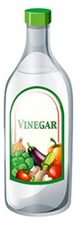

materiál
Pozorovanie
9 nádob
2 poháre
semienka nechtíka
testovacie pH pásiky
zemina
odmerka
destilovaný biely ocot
štítky na označenie nádob
čistá voda
pravítko
7 ph
4,5 ph
4 ph

Slide 16
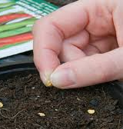
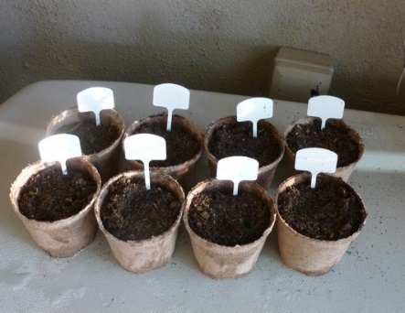
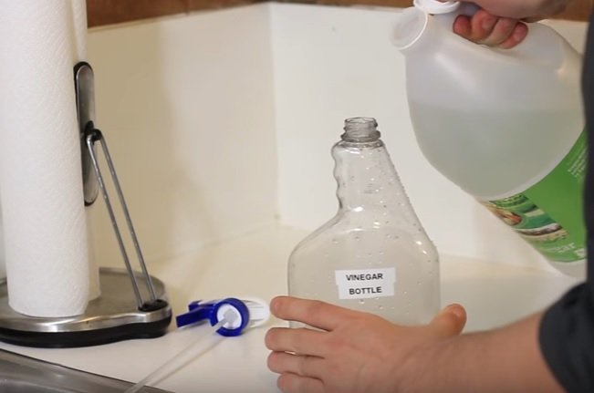
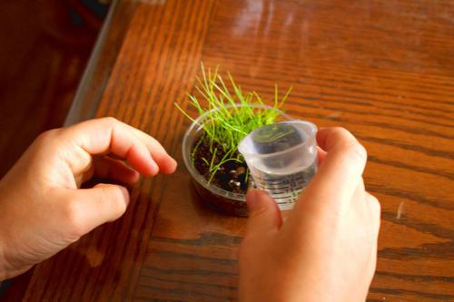
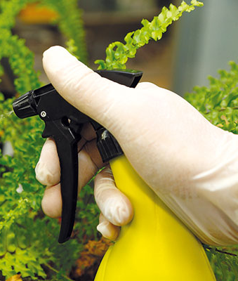
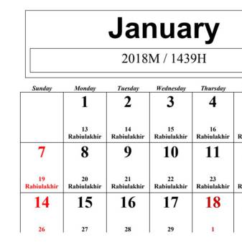
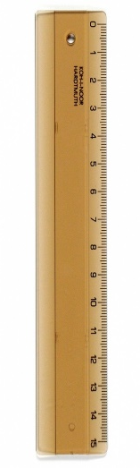
postup
Pozorovanie
Krok 1: zasadil som 9 semienok rastlín
Krok 2: každej nádobe som dal štítky (kontrola 1,2,3, kyslý 1,2,3, veľmi kyslý 1,2,3)
Krok 3: zmiešal som vodu s octom a kontroloval pH podľa pásikov na 4,5 pH
Krok 4: zmiešal som vodu s octom a kontroloval pH podľa pásikov na 4,0 pH
Krok 5: postriekal som rastliny v každej skupine vodou, ako keby to bol dážď podľa pH
Krok 6: zmeral som pravítkom výšku každej rastliny od zeme až po vrch rastliny a kontroloval farbu rastlín
Krok 7: každých päť dní som potom meral a zaznamenával výšku, farbu,

Slide 17
názov
cieľ
výsledky
Zber informácií
Grafy, obrázky
kontrolnej skupine: čistou vodou (pH ~7.0)
Čítal som, že kyslý dážď je pre rastliny škodlivý.
Rád pracujem v záhrade. Chcel som zistiť, ako kyslý dážď ovplyvňuje rast rastlín.
kyslej skupine: vodou z kyslého pohára (pH ~ 4.5)
veľmi kyslej skupine: vodou z veľmi kyslého pohára (pH ~ 4.0)
hypotéza
Rastliny vystavené kyslému dažďu budú rásť pomalšie.
7 ph
4,5 ph
4,0 ph
záver
materiál
postup
Rastliny, ktorým bola daná kyslá voda (pH 4.5) rástli pomalšie ako rastliny v kontrolnej skupine. Rastliny, ktorým bola daná veľmi kyslá voda (pH 4.0) rástli najpomalšie a uschli do 15. dňa.
Krok 1
Krok 2
Krok 3
Krok 4
Krok 5
Krok 6
Krok 7
Krok 8
Krok 9
Krok 10
abstrakt
Bibliografia
Kyslý dážď je vážny problém v Európe. Je to zapríčinené spaľovaním fosílneho paliva, ktoré vytvára znečistenie ovzdušia. Toto znečistenie mieša vodné výpary so slnečným žiarením v atmosfére
Ako vyhrať vedeckú súťaž pre mladých vedcov a ich rodičov Kolektív autorov: Jozef Ristvej, Gabriela Kukolová, Andrej Ferko, rok vydania

Slide 18

výsledky
kontrolnej skupine: (pH ~7.0)
Rastliny, ktorým bola daná kyslá voda (pH 4.5) rástli pomalšie ako rastliny v kontrolnej skupine. Rastliny, ktorým bola daná veľmi kyslá voda (pH 4.0) rástli najpomalšie a uschli do 15. dňa.
Riešenie
kyslej skupine: (pH ~ 4.5)
veľmi kyslej skupine: (pH ~ 4.0)

Slide 19
názov
cieľ
výsledky
Zber informácií
Grafy, obrázky
kontrolnej skupine: čistou vodou (pH ~7.0)
Čítal som, že kyslý dážď je pre rastliny škodlivý.
Rád pracujem v záhrade. Chcel som zistiť, ako kyslý dážď ovplyvňuje rast rastlín.
kyslej skupine: vodou z kyslého pohára (pH ~ 4.5)
veľmi kyslej skupine: vodou z veľmi kyslého pohára (pH ~ 4.0)
hypotéza
Rastliny vystavené kyslému dažďu budú rásť pomalšie.
7 ph
4,5 ph
4,0 ph
záver
materiál
postup
Rastliny, ktorým bola daná kyslá voda (pH 4.5) rástli pomalšie ako rastliny v kontrolnej skupine. Rastliny, ktorým bola daná veľmi kyslá voda (pH 4.0) rástli najpomalšie a uschli do 15. dňa.
Krok 1
Krok 2
Krok 3
Krok 4
Krok 5
Krok 6
Krok 7
Krok 8
Krok 9
Krok 10
abstrakt
Bibliografia
Kyslý dážď je vážny problém v Európe. Je to zapríčinené spaľovaním fosílneho paliva, ktoré vytvára znečistenie ovzdušia. Toto znečistenie mieša vodné výpary so slnečným žiarením v atmosfére
Ako vyhrať vedeckú súťaž pre mladých vedcov a ich rodičov Kolektív autorov: Jozef Ristvej, Gabriela Kukolová, Andrej Ferko, rok vydania

Slide 20
záver
Hypotéza potvrdená
Rastliny, ktorým bola daná kyslá voda (pH 4.5) rástli pomalšie ako rastliny v kontrolnej skupine. Rastliny, ktorým bola daná veľmi kyslá voda (pH 4.0) rástli najpomalšie a uschli do 15. dňa.
Riešenie
7 ph
4,5 ph
4,0 ph

Slide 21
bibliografia
www.zones.sk
Časopis Quark, február, jún 2018
Ako vyhrať vedeckú súťaž pre mladých vedcov a ich rodičov Kolektív autorov: Jozef Ristvej, Gabriela Kukolová, Andrej Ferko, rok vydania
Ivan Bela, osobné interview, jún 2018

Slide 22
experiment
cieľ
výsledky
Zber informácií
Grafy, obrázky
kontrolnej skupine: čistou vodou (pH ~7.0)
Čítal som, že kyslý dážď je pre rastliny škodlivý.
Rád pracujem v záhrade. Chcel som zistiť, ako kyslý dážď ovplyvňuje rast rastlín.
kyslej skupine: vodou z kyslého pohára (pH ~ 4.5)
veľmi kyslej skupine: vodou z veľmi kyslého pohára (pH ~ 4.0)
hypotéza
Rastliny vystavené kyslému dažďu budú rásť pomalšie.
7 ph
4,5 ph
4,0 ph
záver
materiál
postup
Rastliny, ktorým bola daná kyslá voda (pH 4.5) rástli pomalšie ako rastliny v kontrolnej skupine. Rastliny, ktorým bola daná veľmi kyslá voda (pH 4.0) rástli najpomalšie a uschli do 15. dňa.
Krok 1
Krok 2
Krok 3
Krok 4
Krok 5
Krok 6
Krok 7
Krok 8
Krok 9
Krok 10
abstrakt
Bibliografia
Kyslý dážď je vážny problém v Európe. Je to zapríčinené spaľovaním fosílneho paliva, ktoré vytvára znečistenie ovzdušia. Toto znečistenie mieša vodné výpary so slnečným žiarením v atmosfére
Ako vyhrať vedeckú súťaž pre mladých vedcov a ich rodičov Kolektív autorov: Jozef Ristvej, Gabriela Kukolová, Andrej Ferko, rok vydania

Slide 23
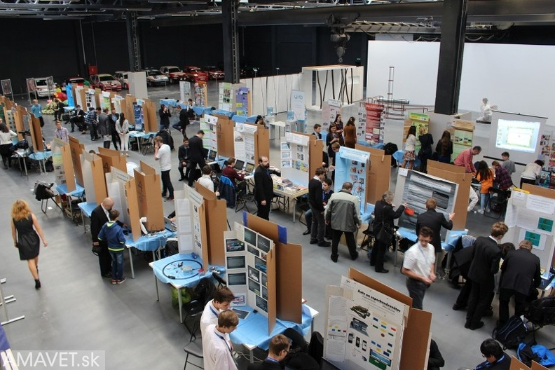
prezentuj svoj nápad
Asociácia pre mládež, vedu a techniku realizuje celoslovenskú prehliadku vedecko-technických prác – Festival vedy a techniky AMAVET (FVAT). FVAT je súťažnou prehliadkou vedecko-technických projektov žiakov základných a stredných škôl, ktorí prezentujú svoju bádateľskú činnosť pomocou panelovej prezentácie
FESTIVAL VEDY A TECHNIKY AMAVET

Slide 24











kategórie FVAT
medicína a zdravotníctvo
elektrina a mechanika
fyzika a astronómia
biológia
energia a transport
geovedy
chémia
informačné technológie
environmentálne vedy
spoločenské vedy
matematika
FESTIVAL VEDY A TECHNIKY AMAVET

Slide 25
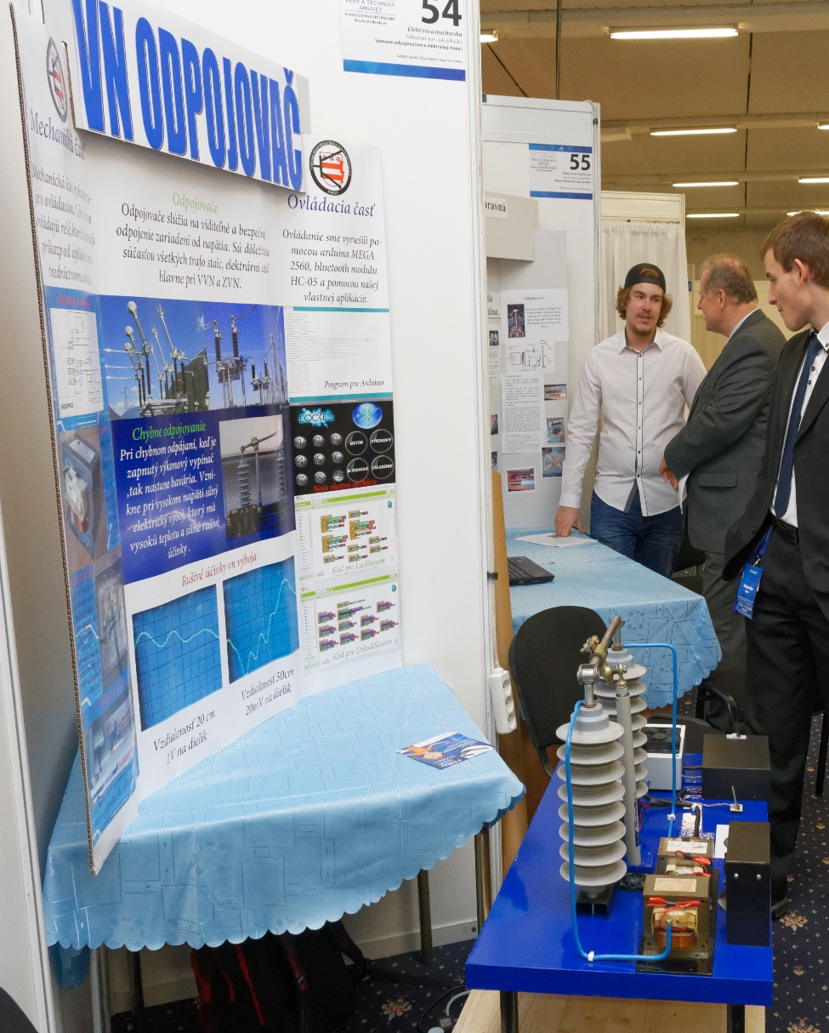

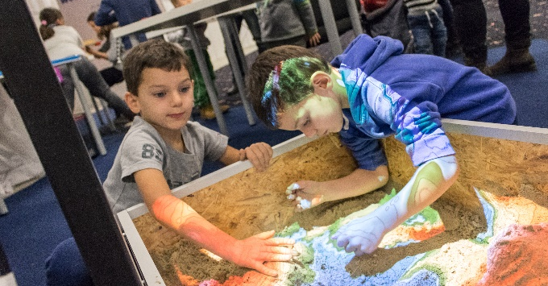
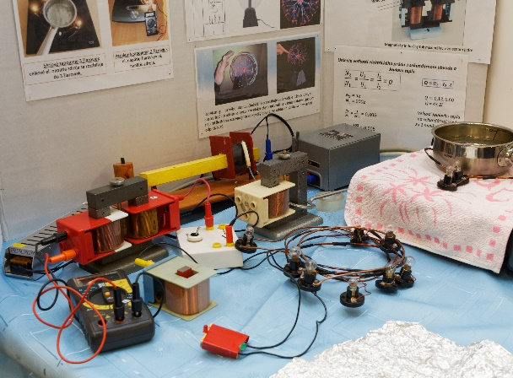
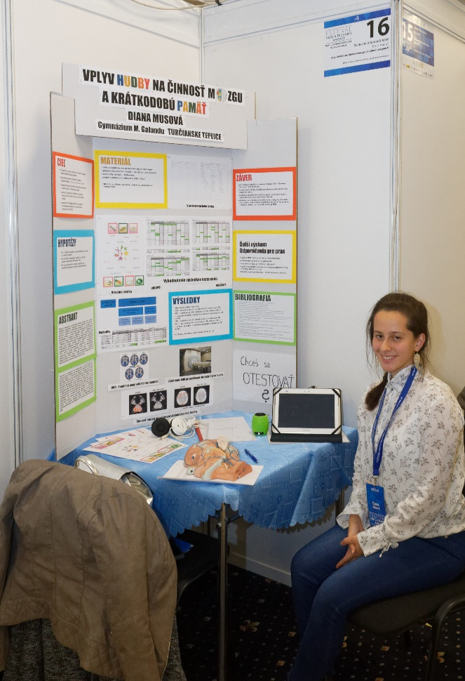
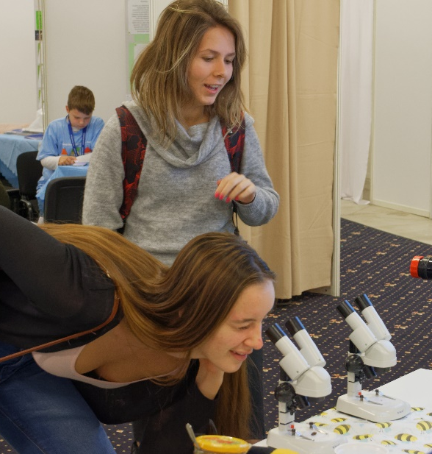
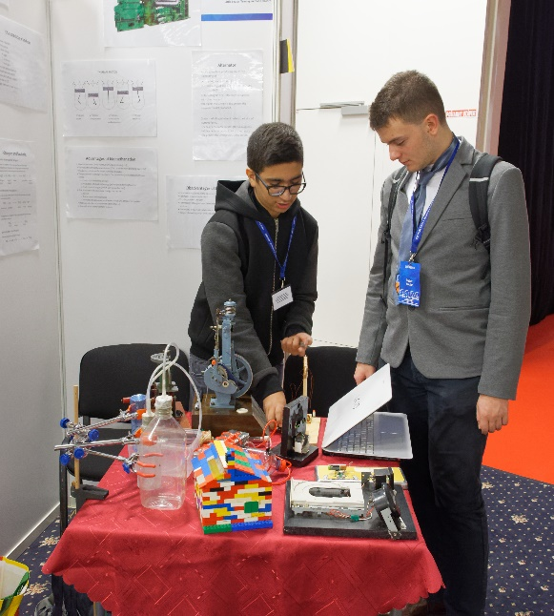
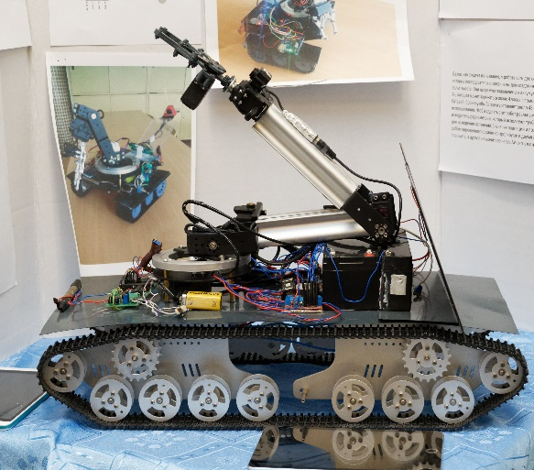
19. Ročník FVAT
FESTIVAL VEDY A TECHNIKY AMAVET

Slide 26
ASOCIÁCIA PRE MLÁDEŽ, VEDU A TECHNIKU
Projekt: Centrum ďalšieho vzdelávania vedátorov
Sprostredkovateľský orgán OPĽZ – MŠVVŠ SR
ITMS2014+ kód projektu 312011D582
Ďakujem za pozornosť
amavet@amavet.sk
KONTAKT

